Slide 1


Государственное бюджетное образовательное учреждение дополнительного образования Республики Крым «Региональный центр по подготовке к военной службе и военно-патриотическому воспитанию»
под
Ежегодно 20 января отмечается официальный праздник – День Республики Крым.
Он был учрежден в 2009 г. и подтвержден Законом «О праздниках и памятных датах Республики Крым», принятым Государственным Советом РК 24 декабря 2014 г.

Slide 2
20 января – День Республики Крым.
Праздник имеет свою историю.
20 января 1991 года в Крыму состоялся первый в истории СССР народный референдум (на основании «Временного Положения о референдуме и порядке его проведения на территории Крымской области» и «Декларации о Государственном и правовом суверенитете Крыма» от 12 ноября 1990 года).
В общекрымском референдуме приняли участие 81,3% жителей полуострова, включая г. Севастополь. На вопрос: «Вы за воссоздание Крымской Автономной Советской Социалистической Республики как субъекта Союза ССР и участника Союзного договора?» – положительно ответили 1343855 (93,26%) крымчан.

Slide 3


Символика Республики Крым
В соответствии со статьей 8-й Конституции Республики Крым, она имеет свою символику: Герб, Флаг, Гимн.

Slide 4
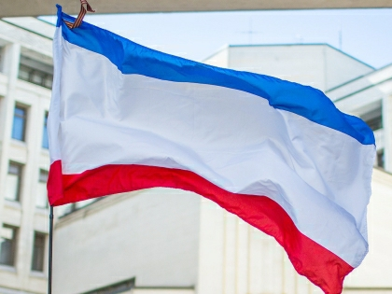
Флаг Республики Крым
- «полотнище, состоящее из трех горизонтально расположенных цветных полос: верхней — синего цвета, составляющей 1/6 ширины флага, средней — белого цвета, составляющей 4/6 ширины флага; нижней — красного цвета, составляющей 1/6 ширины флага».
Красный цвет – характеризует трагичность судьбы Крыма и его героическую историю.
Белый цвет – символизирует единство всех наций и народов, проживающих на крымской территории.
Синий цвет – символ будущего, несет в себе веру в прекрасное будущее Крымского полуострова

Slide 5

Герб Республики Крым
Грифон – мифическое существо, хранитель земли и воздуха, символ мужества и единства.
Жемчужина - это и есть Крым.
Восходящее солнце – символ процветания.

Slide 6
Гимн Крыма
Нивы и горы твои волшебны, Родина. Солнце и море твои целебны, Родина. Эту землю мы сохраним И внукам оставим цветущий, как сад, Крым, Цветущий, как сад, Крым!
Зори свободы твои сияют, Родина. Братья-народы твои шагают, Родина. Эту дружбу мы сохраним И вместе, крымчане, прославим в веках Крым, Прославим в веках Крым! Славься, Крым!
Автором музыки Гимна является крымский композитор Алемдар Караманов, а автором слов — Ольга Голубева.
Впервые на официальном уровне гимн прозвучал 20.10.2000 г. по случаю второй годовщины Конституции АРК в исполнении народного артиста СССР Юрия Богатикова.
Утверждён: 18 октября 2000 (как гимн АР Крым);
5 июня 2014 года (как Государственный гимн Республики Крым)

Slide 7
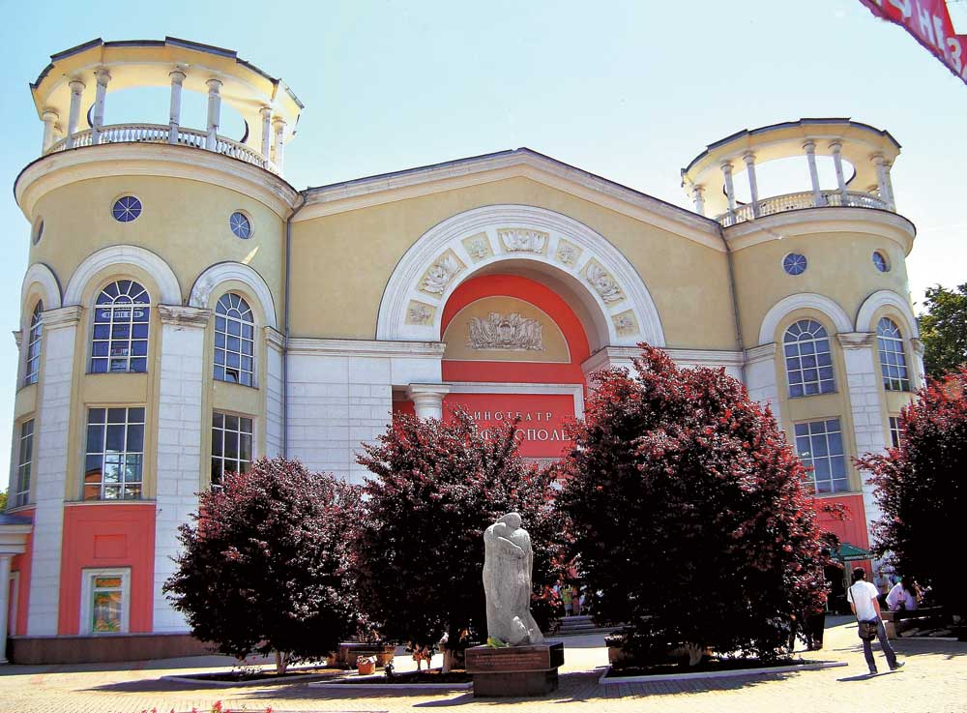
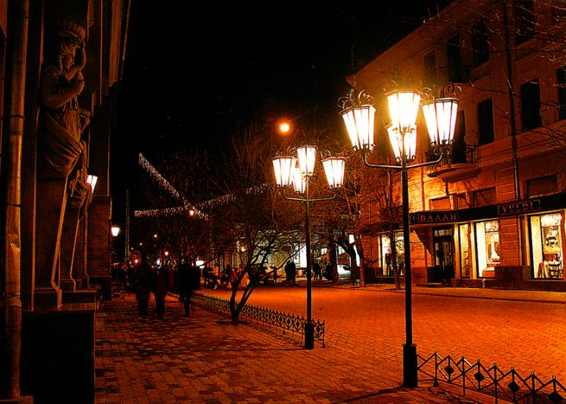
Столица Крыма –Симферополь

Slide 8
Спасибо
за
внимание!

